Slide 1
L’automatisation du spermogramme est-elle envisageable et à quel prix?

Slide 2
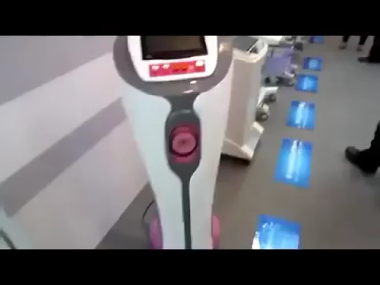
Automatiser le spermogramme, ce n’est pas ça!!!

Slide 3
Plan de réflexion
L’automatisation en général: Réflexion
Que peut-on appliquer à l’analyse du sperme ?
Problématique propre au sperme
Quels sont les paramètres essentiels ?
Quels paramètres tout de suite et quels paramètres en différé ?
Quels sont les freins à l’automatisation du spermogramme ?
Et le contrôle interne et externe ?

Slide 4
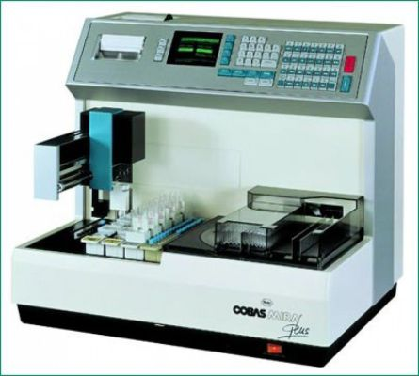
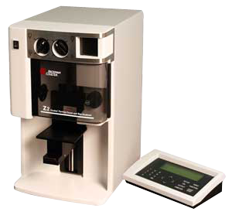
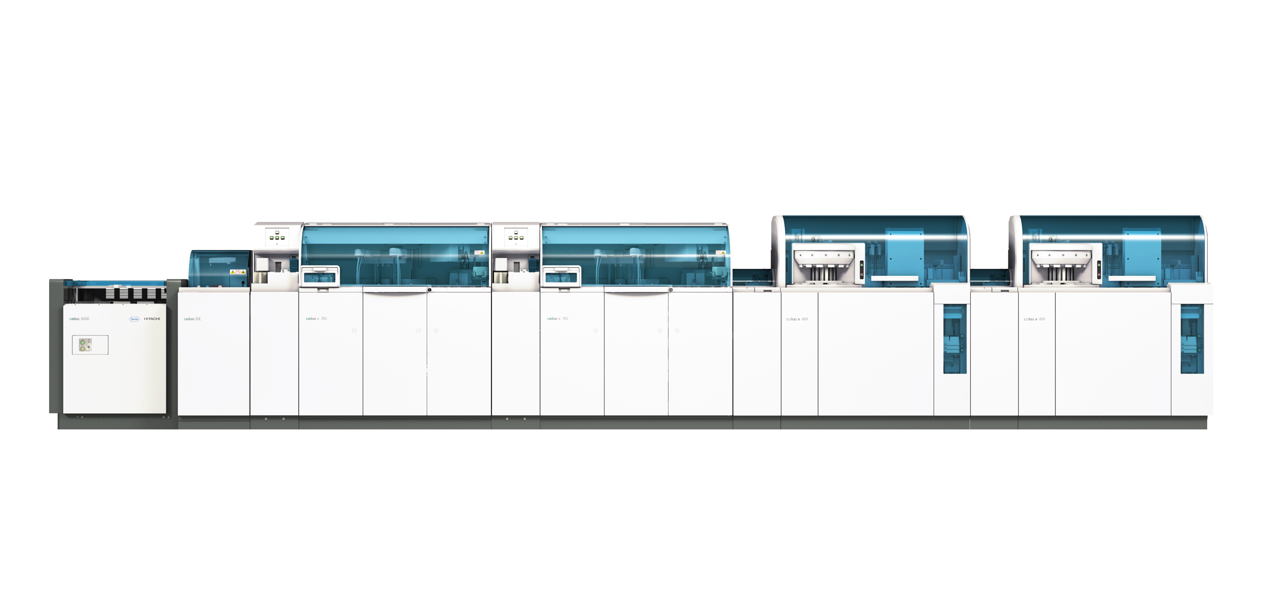
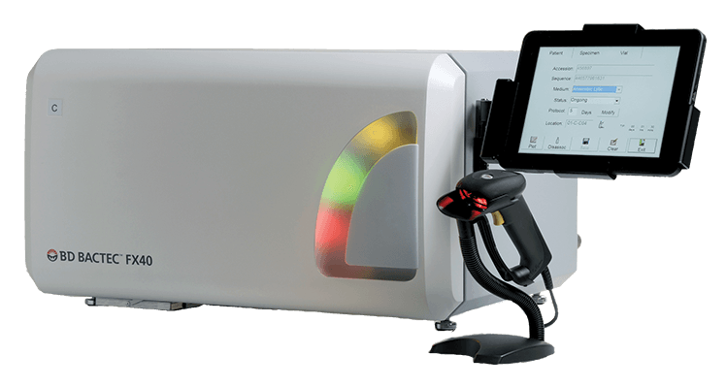
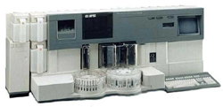
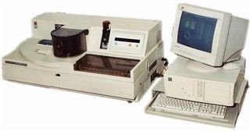
L’automatisation, ça date de quand?
Chimie clinique: 1965-1970
Hématologie: Fin des années 70
Immunoassay: par phases de 92 vers 2000
Bactériologie: par phases de 95 à ce jour.
Intégration de la chimie, des immunoassays et de l’hématologie: De 2000 à ce jour

Slide 5

JIB Novembre 2005 (Dr Alain Daunizeau)
Extrait d’une conférence intitulée: «Automatisation et gain de productivité au laboratoire»
L’article fait référence à la norme ISO 15189
L’article insiste sur:
Les progrès techniques et l’arrivée de nouveaux paramètres
L’augmentation des performances (en terme de qualité, de répétabilité et de sécurité des données)
La diminution de délai dans la réalisation des analyses
La limitation du nombre d’interventions manuelles
Le renforcement de la sécurité biologique pour le personnel

Slide 6
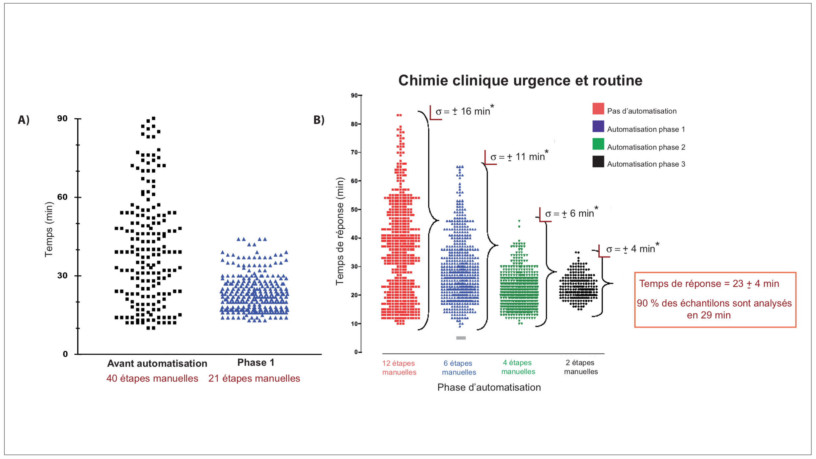
Graphique illustrant l’article

Slide 7



C’est quoi automatiser? Que cherche-t-on?
Est-ce applicable au sperme?
Quel est le but réel de l’automatisation?
Rapidité?
Facilité de travail?
Capacité en terme d’échantillons?
Random access?
Traçabilité?
Reproductibilité?
Dépendance à l’utilisateur?
Interactions entre les tests à effectuer?
Transfert des données?
Etablir un sytème de management de qualité?

Slide 8

Situation des principaux laboratoires
Difficulté d’homogénéiser les résultats et de contrôler l’évolution de cette tentative d’harmonisation dans le temps. L’expérience est pourtant parlante…
Tout le monde sait que les résultats des QC inter-laboratoires sont alarmants mais personne n’a de soucis… « Chez nous, nous sommes toujours dans les clous… »
Beaucoup de délais sont nécessaires à l’obtention d’un rendez-vous pour une spermiologie dans nombre de centres car les plages horaires offertes sont restreintes.
Tout le monde prend la normes WHO (5 en général, parfois 4, parfois un mix) en référence mais en prenant des raccourcis ou des aménagements considérés sans conséquences… hélas en réalité…

Slide 9
L’analyse du sperme, c’est important?
Les chiffres de l’OMS montrent que 43% des couples présentant un soucis de fécondité ont une composante masculine, les estimations récentes montent à 48%.
Dans l’arbre décisionnel des orientations thérapeutiques (ou du trajet suivi par le couple dans la FIV, l’analyse du sperme joue un rôle essentiel)

Slide 10
Problématique propre au sperme
Difficultés du prélèvement – Sur site ou pas?
Difficulté et variabilité lors du transport du prélèvement (si prélèvement hors site)
Impératif de réaliser les analyses rapidement, donc de disposer du personnel qualifié au bon moment
Variabilité de l’échantillon (viscosité, préparation, normes).
Respect des normes (WHO 4 ou 5) – Imprécision
Aspect humain du patient – donner son sperme, ce n’est pas donner son sang…
Notes:
Vortex sur sperme frais ou préparation

Slide 11
Paramètres standards en spermiologie
Paramètres macroscopiques:
Volume, pH, Viscosité, Liquéfaction
Paramètres microscopiques:
Concentration, mobilité, mobilité progressive, % de formes normales, Concentration en leucocytes,…
Spermocytogramme détaillé, Vitalité, Fragmentation de l’ADN, Intégrité acrosomique,…
Zinc, Fructose, Carnitine,…

Slide 12
Paramètres principaux et difficulté
Paramètre | Urgence | Durée | Relativité d'observation | Difficulté pré-analytique ou analytique
Volume | - | + | + | +
pH | + | + | + | +
Viscosité | +++ | + | ++ | +
Liquéfaction | +++ | + | ++ | +++
Concentration en leucocytes | + | + / ++ | ++ | ++
Concentration en spermatozoïdes | + | +++ | +++ | +++
Mobilité totale des spermatozoïdes | +++ | ++ | +++++ | +++
Mobilités relatives des spermatozoïdes | +++ | ++ | +++++++++ | +++
Classement ABCD | +++ | ++ | Hors échelle | +++
Spermocytogtramme (Kruger ou David) | ++ | ++++ | ++++++ | +++
Vitalité | +++ | ++ | ++ | +++
Fragmentation ADN | +++ | ++ | ++ | +++
Intégrité acrosome | +++ | ++ | +++ | +++
Zinc | ++ | + | + | +
Fructose | ++ | + | + | +

Slide 13
Illustration des difficultés d’analyse du sperme
Présentation du Dr Fabrice Guerif, CHRU Bretonneau Tours. Article M. Blanchard, et al. Intl Journal of Andrology, Fev 2011
La morphologie en question: Faut-il quitter la classification de David pour aller vers le standard international de Kruger ou même quitter le spermocytogramme détaillé?
Première constatation: la variabilité inter-opérateur, les diverses normes mises en place et surtout, la manière dont celles-ci sont appliquées rend presque inaccessible le consensus sur la valeur diagnostique et les répercutions cliniques de la morphologie.
L’étude montre aussi que la distribution des formes normales dans les groupes définis intitulés Low Fert, Interm. Fert et High fertility est peu probante et les seuils presque impossibles à définir aussi bien en David qu’en Kruger.

Slide 14
Quelques cas concrets

Slide 15
Evolution du WHO 4 au WHO 5 – Mobilité relative
WHO 4 : Classification de la mobilité en A, B, C, D (4 classes)
WHO 5; Classification de la mobilité en: Mobilité progressive, mobilité non progressive, immobilité (3 classes)
Article de Cooper et Yeung conclut à la corrélation pauvre des évaluations des grades de mobilité de technologues expérimentés.
Conduit le WHO à revoir sa classification et supprime les classes A, B, C et D mais…

Slide 16
Relativisions nos certitudes
Le vortex en question…

Slide 17
Préparation d’une lame-Lamelle

Slide 18
Normes ISO / Accreditation
L’automatisation d’une technique favorise les possibilités d’accréditer ou de normer un process à condition de:
Présenter des règles strictes et avec peu de possibilités de déroger aux conditions analytiques
Eviter de laisser l’utilisateur devoir prendre une décision sans disposer d’outils de mesure fiables et bien documentés
Permettre une excellente reproductibilité des résultats obtenus et un canevas de travail quotidien aussi précis que possible
Permettre un QC optimal de l’exactitude des valeurs et de leurs dérives dans le temps.

Slide 19
QC Interne / externe
Il est intéressant de mettre en place un modèle de QC interne sur le sperme mais sans doute aujourd’hui limité à la concentration.
Le QC interne du sperme devrait respecter des règles de validation statistique proche des autres QC journaliers.
Le QC externe doit pouvoir s’adapter aux exigences de l’automatisation:
Type d’échantillon
Constance dans la préparation
Création de pear-groupes

Slide 20
Freins à l’automatisation
Facteur humain important: légitime ou pas
Le manque de standardisation réelle des laboratoires face à une norme pourtant bien décrite.
Les objectifs poursuivis par les différents acteurs du bilan de spermiologie: routine/IVF.
Le prix s’il n’est pas mis en équation avec le temps et l’apport technique / sécurité / rapidité / flexibilité.

Slide 21
Et l’analyse du sperme en dehors du laboratoire?
Le concept du POC ou délocalisation de la spermiologie a-t-elle un intérêt?
La pression subie par de nombreux hommes pour réaliser l’analyse doit-elle être prise en compte?
De nombreuses approches sont réalisées en ce sens, mais cela nuit-il au laboratoire?
Les analyses hors laboratoire n’ont jamais diminué le nombre de tests au laboratoire, il s’agit plutôt d’un concept global d’approche du patient et s’intègre très bien dans le principe de l’automatisation.
Quel rapprochement avec les trousses disponibles en pharmacie pour les pré-diagnostiques « féminins »?

Slide 22
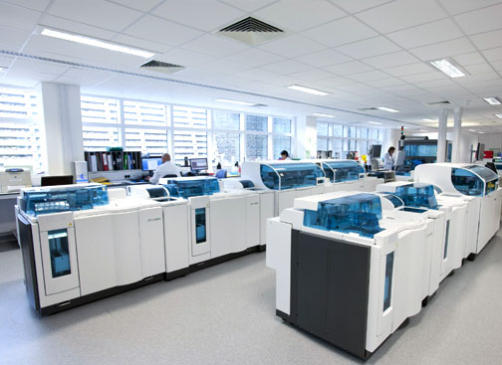
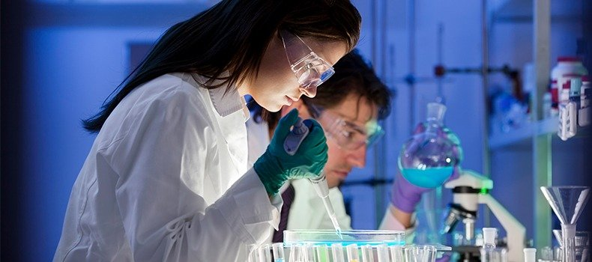
Merci à tous

